Slide 1
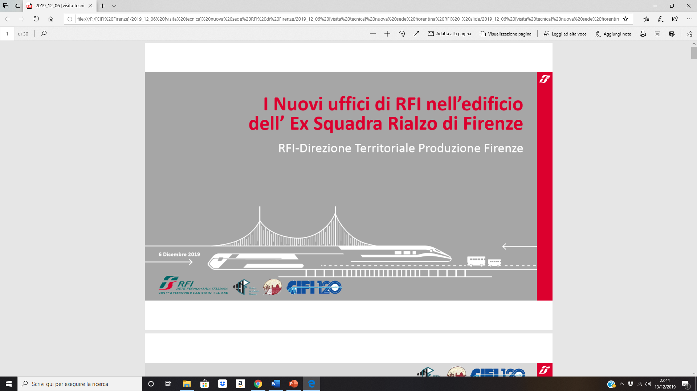
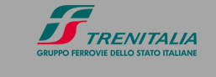
nuova vita alla ex - ‘‘Officina Motori FS’’ di Firenze Romito
riconversione degli esistenti edifici industriali
a uffici di Trenitalia
Ing. Sergio Aglietti
06 dicembre 2019

Slide 2
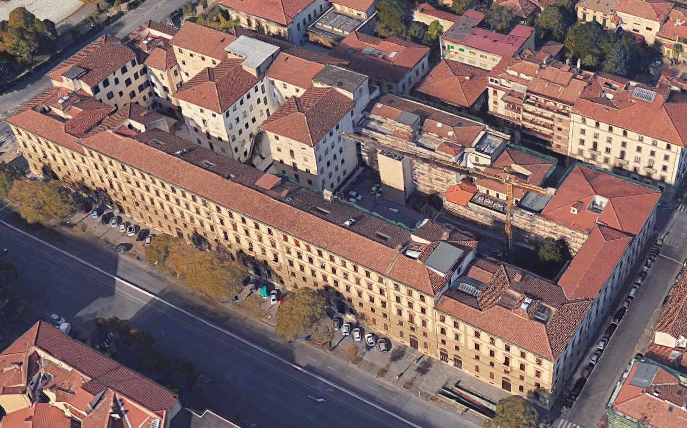
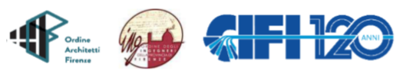
Problema
Trovare una sede per gli uffici di Viale Spartaco Lavagnini occupati per lo più da Trenitalia
nel 2004 l’immobile viene venduto
circa 700 persone
superficie occupata circa 30.000 mq
Oggi circa 470 persone
superficie occupata dimezzata

Slide 3
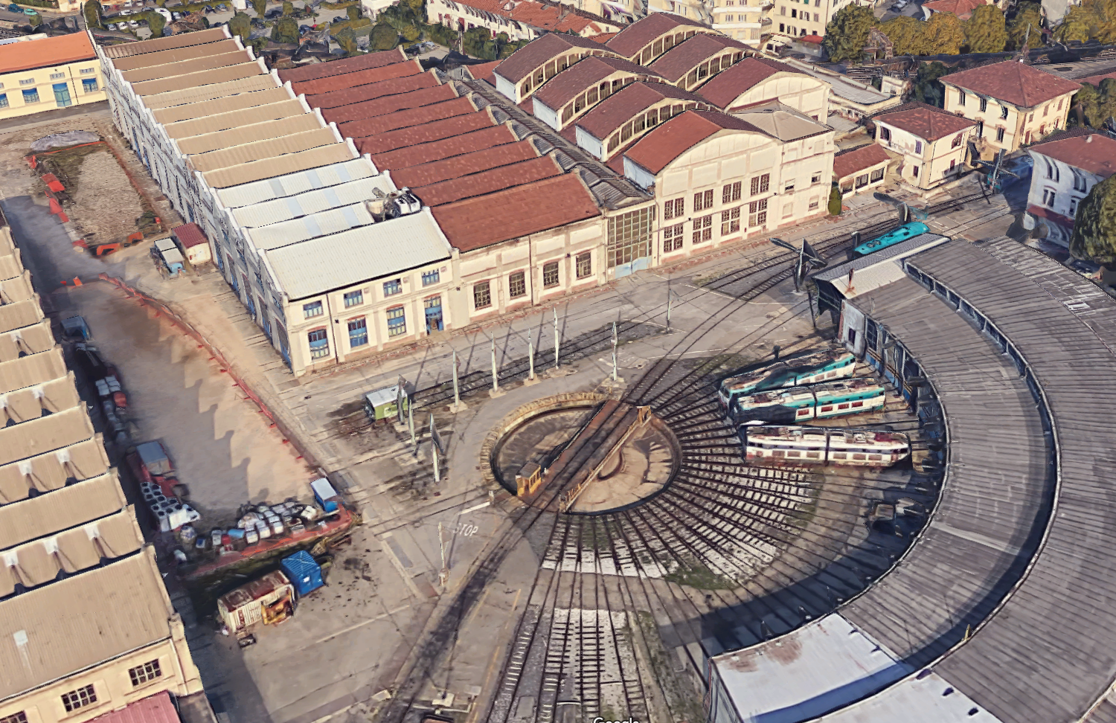
Possibili Soluzioni
Costruzione di un nuovo Centro Direzionale presso l’impianto di Firenze Osmannoro
Locazione di immobile da terzi di strutture esistenti e non più utilizzate
Riconversione di edifici esistenti presso l’officina di Firenze Romito non più utilizzati
Edificio A
Edificio C
Edificio B
Galleria di collegamento

Slide 4
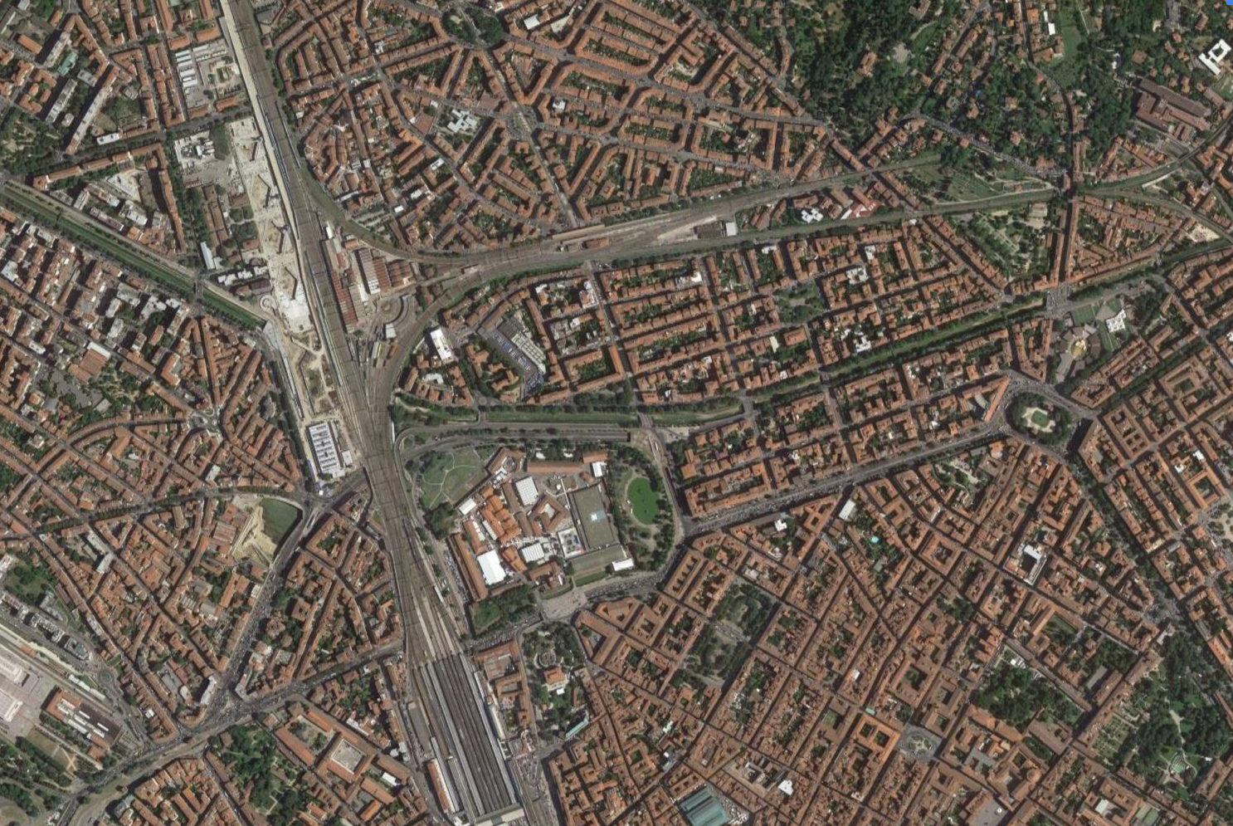
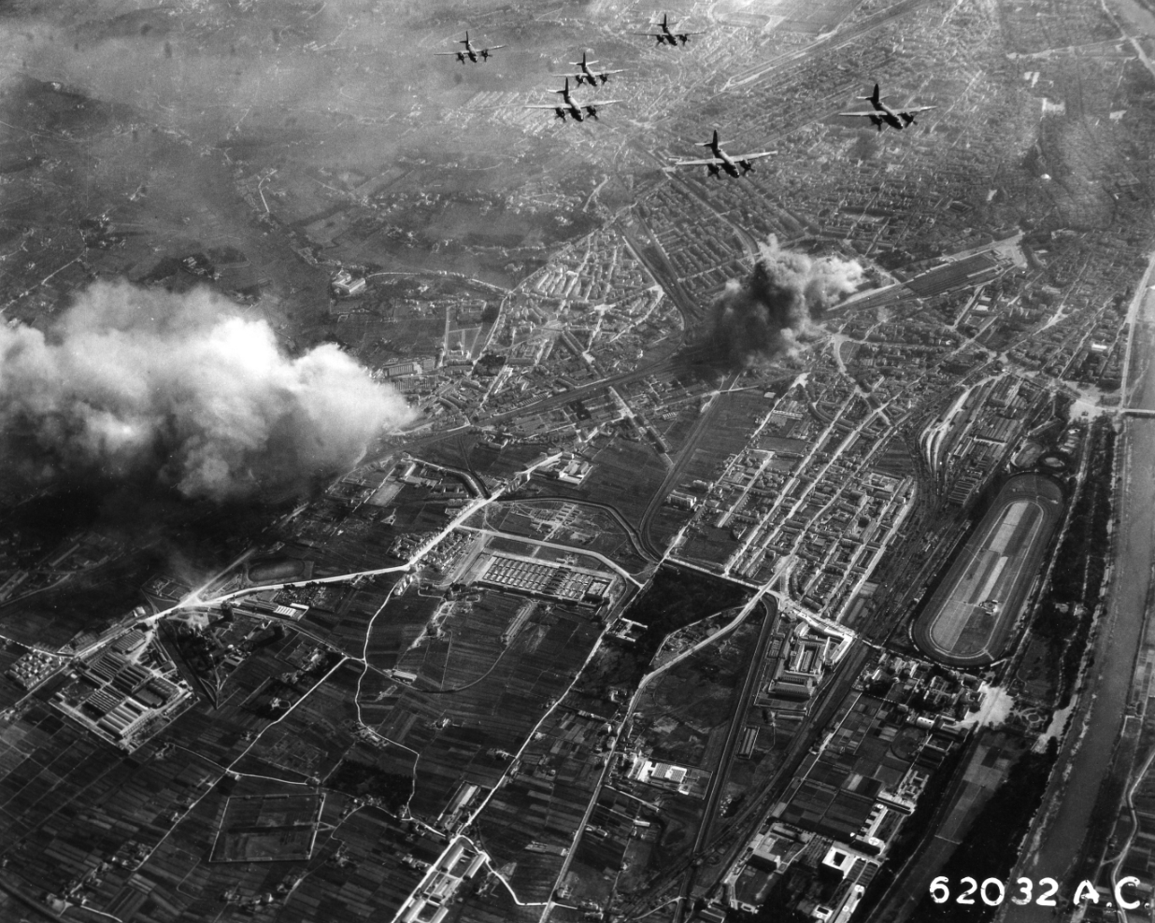
Inserimento nel tessuto urbano

Slide 5
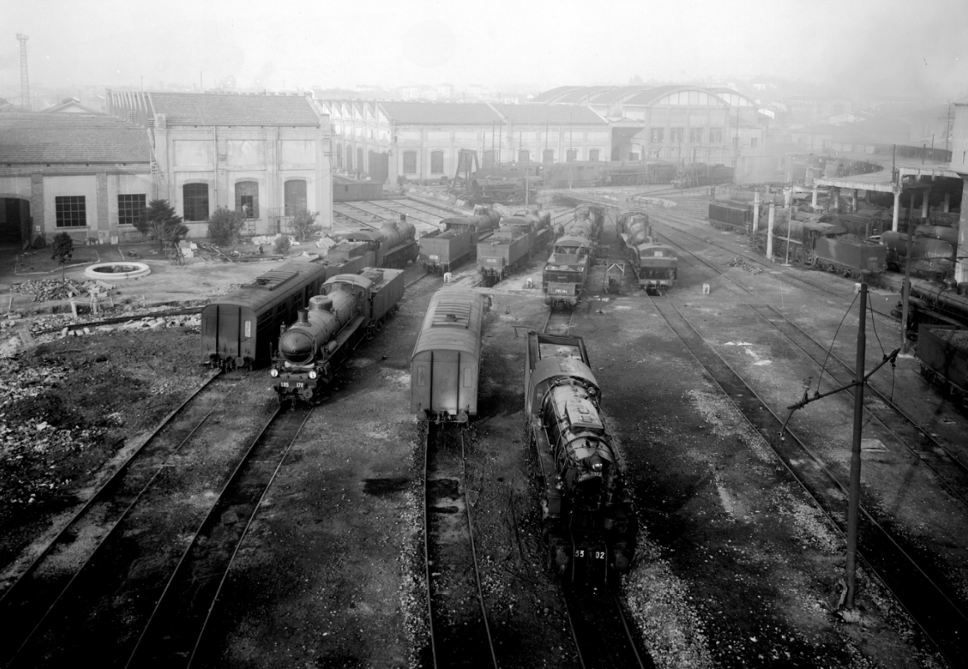
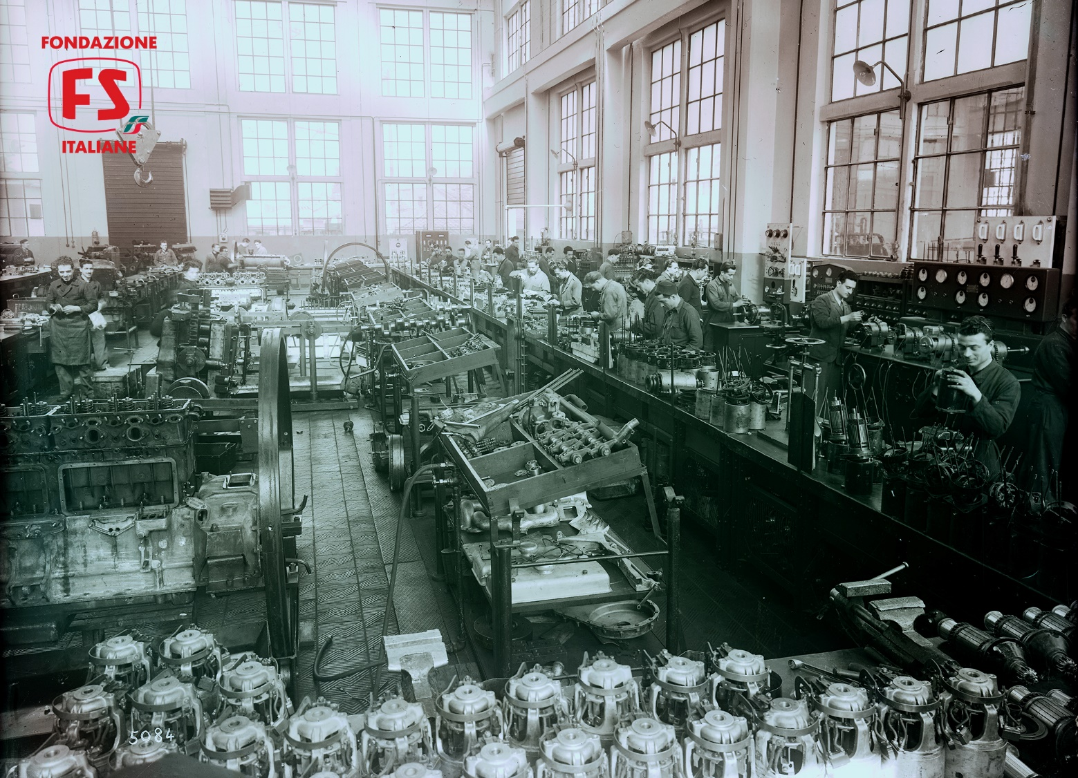
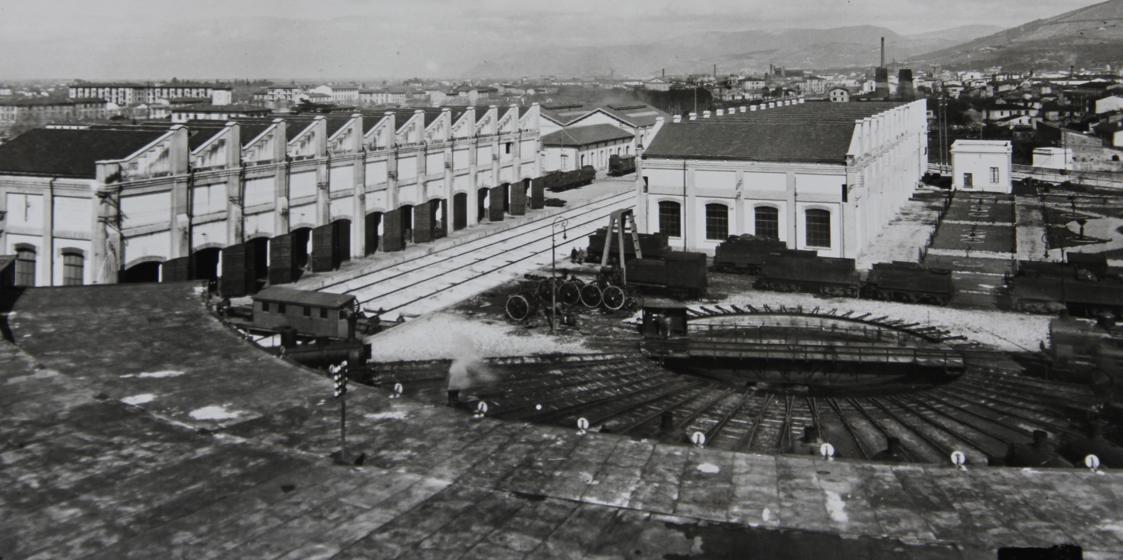
Come era

Slide 6
Attività e Tempi
2015
2016
2017
2018
2014
2015
05/2014
Progettazione
P.E.
Gara d’appalto
09/2016
06/2017
09/2017
09/2018
Dlgs n.50 18/04/2016
OCCORRE IL PROGETTO ESECUTIVO
Iter autorizzativo
07/2015
03/2018
2018
2019
2020
Esecuzione lavori 797 giorni
10/2018
12/2020
Importo dei lavori circa 12.300.000 €

Slide 7
L’iter autorizzativo – Il Benestare Urbanistico
E’ stato richiesto alla Regione Toscana il Benestare Urbanistico come previsto dall’ art 25 legge 210/1985
Gli edifici oggetto di intervento sono soggetti a vincoli urbanistici (artt. 21 e 23 NTA PRG 2014)
Edifici classe 4
Edifici di particolare interesse documentario ed ambientale… Sono ammissibili solo gli interventi di recupero del patrimonio edilizio esistente
Edifici Classe 6:
edifici realizzati in epoca successiva a quella di formazione del tessuto edilizio…
Questo ha comportato una serie di prescrizioni in particolare da parte degli Uffici Urbanistica e Paesaggistica del Comune di Firenze e da parte della Soprintendenza.
Quelle di maggior impatto sullo sviluppo della progettazione sono:
Il mantenimento dell’involucro esterno inalterato
L’impossibilità di installare pannelli fotovoltaici
Necessità di realizzare un numero adeguato di parcheggi per non aggravare una zona già congestionata
E’ stato possibile aumentare la S.U.L. da circa 4.400 mq a circa 11.600 mq mediante la realizzazione di due solai in acciaio portati da telai anch’essi in acciaio indipendenti dalla struttura esistente.

Slide 8
L’iter autorizzativo – La Bonifica Ambientale Dlgs 152/2006
Trattandosi di sito industriale è stato necessario redigere un Progetto Operativo di Bonifica
(approvato con DD n.202/2009 e DD n. 6554/2012)
Il progetto approvato prevede:
Il monitoraggio con cadenza semestrale delle acque sotterranee per 2 anni mediante l’installazione di due piezometri
bonifica con asportazione del terreno mediante l’esecuzione di circa 600 micropali Ø 300 mm e L 12 m
La messa in sicurezza mediante la stesura di telo in polietilene ad alta densità HPDE in modo da ridurre la permeabilità delle fondazioni ai vapori eventualmente provenienti dal terreno profondo in cui permarranno concentrazioni di idrocarburi superiori alla CSR
Esclusione delle restanti aree previa istanza di svincolo presso gli uffici della Provincia di Firenze

Slide 9
Pianta delle aree oggetto di bonifica e messa in sicurezza
Zona stoccaggio terre di scavo
messa in sicurezza mediante telo HPDE
Bonifica con micropali

Slide 10
La Progettazione
La Direzione Tecnica di Trenitalia ha definito il lay-out degli uffici e scritto le specifiche a base della successiva progettazione
Italferr, società del gruppo FSI, ha sviluppato la progettazione definitiva ed esecutiva con metodologia BIM
Il progetto prevede:
Demolizione di tettoie e superfetazioni per consentire un’adeguata illuminazione
Consolidamento delle strutture esistenti
la realizzazione di 2 impalcati interni con struttura in acciaio portati da telai anch’essi in acciaio indipendenti dalla struttura esistente, blocchi scale ed ascensori in c.a. E fondazioni profonde (circa 1.100 micropali)
Realizzazione di un’Isola Tecnica con struttura portante in acciaio per l’alloggiamento dell’impiantistica
Nuova cabina di trasformazione MT/BT
Rifacimento del manto di copertura, posa in opera di un cappotto interno in aderenza alla muratura esistente, realizzazione di un vespaio areato, sostituzione di tutti gli infissi con infissi a taglio termico e vetrocamera
Sistemazione delle aree esterne mediante realizzazione di viabilità e 101+3 posti auto e posti moto e bici coperti

Slide 11
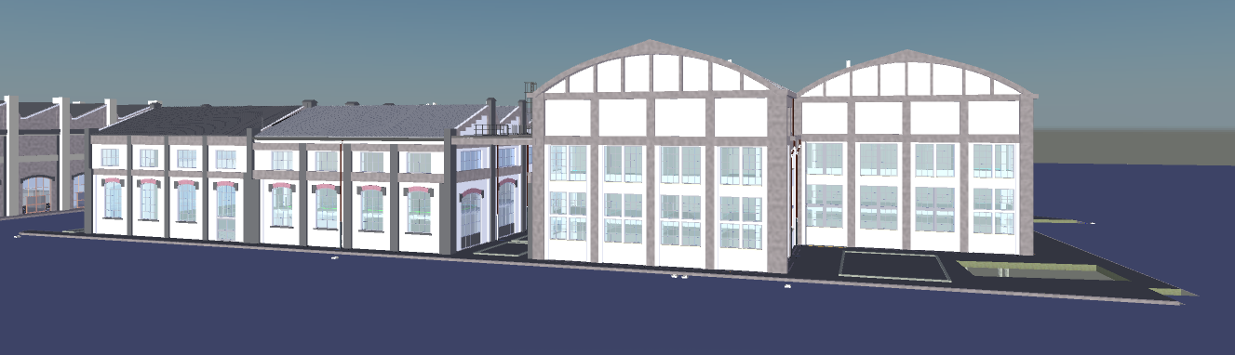
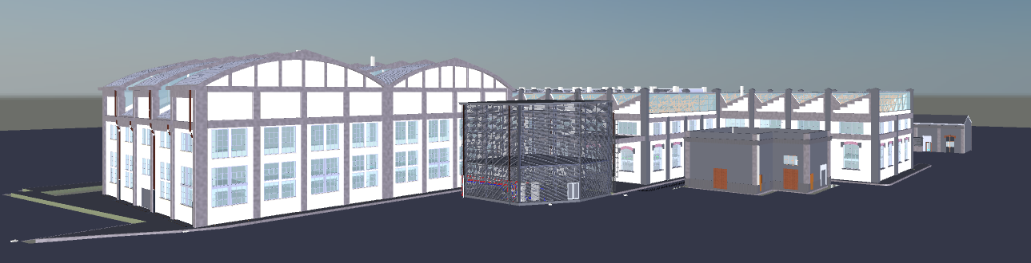
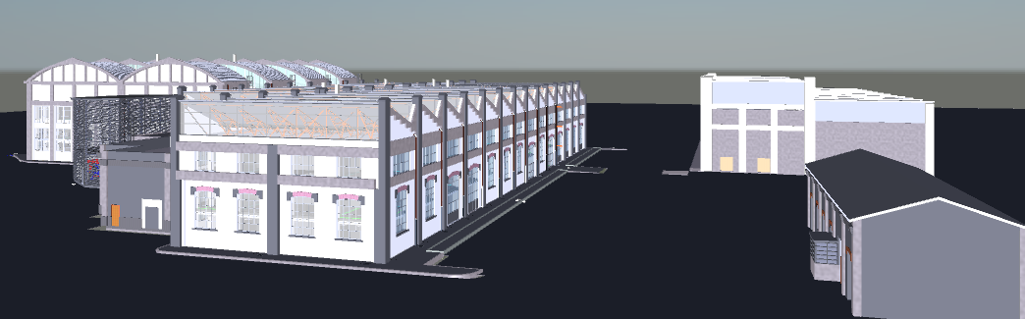
Modello tridimensionale - Prospetti

Slide 12
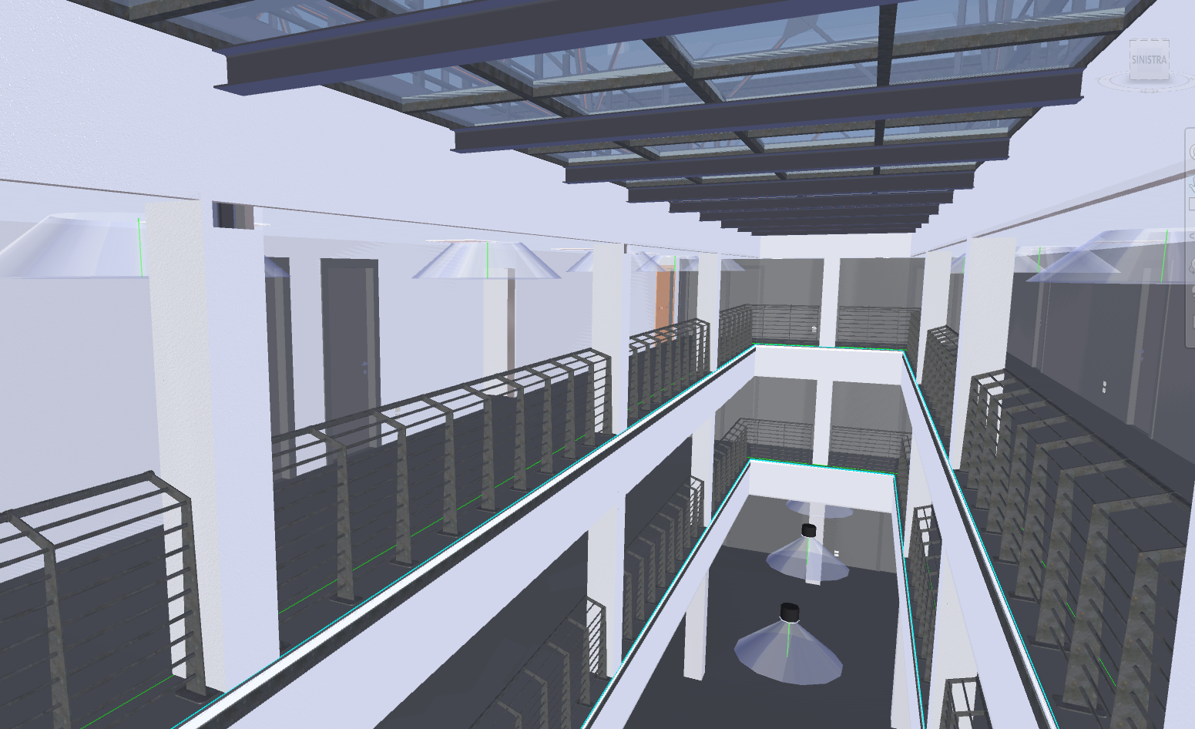
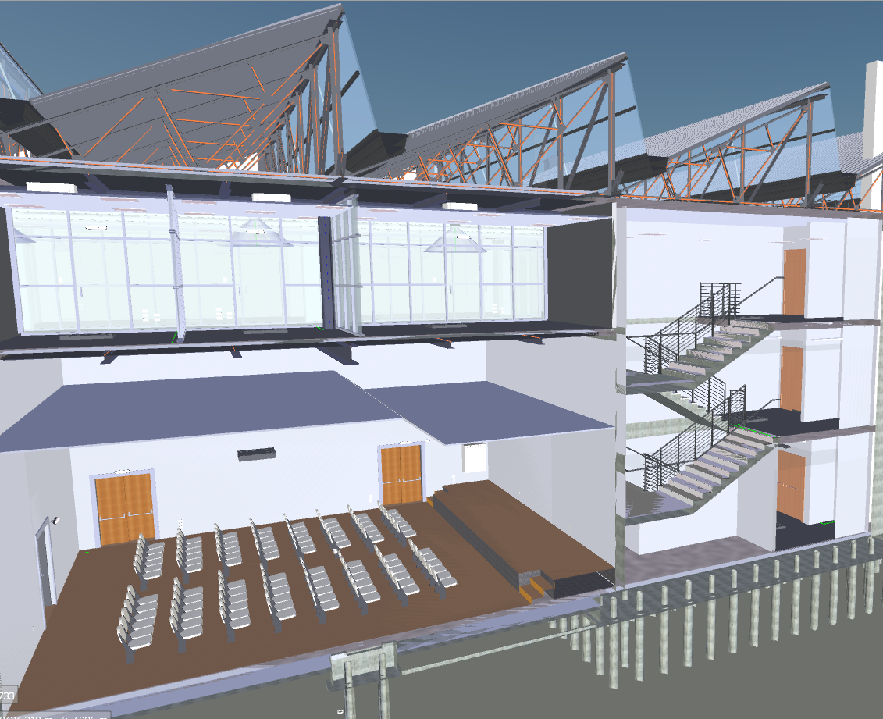
Modello Tridimensionale –Interni

Slide 13
Pianta
Cabina MT/BT
Portineria
Isola Tecnica
Galleria
Edificio A
Edificio C
Edificio B

Slide 14
Sezioni
Edificio A
Edificio C
Edificio B
Galleria

Slide 15

Siete tutti invitati all’inaugurazione
Grazie per l’attenzione

